Slide 1
Opplæring plan- og bygningsloven
Del 2 Byggesaksdelen
Kristine Molde

Slide 2
Rammer og roller
Sakstyper
Dispensasjoner
Gebyrer og selvkost
Ulovligheter

Slide 3
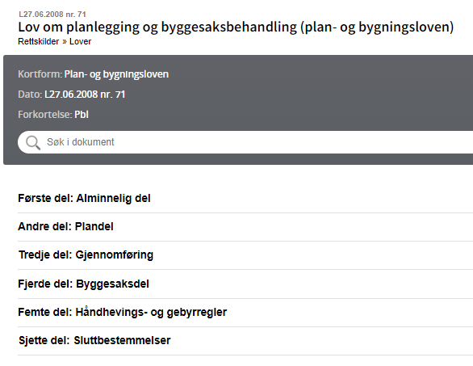
Rammer for byggesaksbehandlingen
Plan- og bygningsloven
Byggteknisk forskrift (TEK17)
Byggesaksforskriften (SAK10)
Planer
Kommuneplanens arealdel
Reguleringsplaner (områdeplan/detaljregulering)
Kommunale vedtekter og forskrifter
Andre lover/forskrifter som kan virke inn:
Naturmangfoldloven/vannforskriften
Forurensningsloven
Jordloven
Arbeidsmiljøloven
Vegloven
Jernbaneloven
+++

Slide 4
Administrasjonens rolle
Utrede og fatte vedtak i saker som er delegert til administrasjonen
Hva er prinsipielle saker?
Utrede og lage forslag til vedtak i saker som skal avgjøres politisk
Veilede publikum, men ikke prosjektere
Levanger kommunes delegasjonsreglement:
Kommunedirektøren delegeres myndighet til å gi uttalelser og fatte vedtak i saker som ikke er av prinsipiell betydning. Prinsipielle saker behandles av plan- og utviklingsutvalget.

Slide 5
Sakstyper
Melding om tiltak unntatt søknadsplikt
Søknad om tiltak uten ansvarsrett
Søknad om tiltak med ansvarsrett
To typer: Rammesøknad (ramme + IG) eller ett-trinnssøknad
Søknad om deling
Grensejustering
Tilleggsareal
Opprettelse av punktfeste
Seksjonering/reseksjonering
Søknad om utslipp av sanitært/oljeholdig avløpsvann
(plan- og bygningsloven + forurensningsloven)

Slide 6
Kapittel 19 Dispensasjoner
Hva er en dispensasjon?
En dispensasjon innebærer at regelverket fravikes etter en konkret vurdering i enkeltsaker.
Kommunen kan gi varig eller midlertidig dispensasjon.
Hensynet bak bestemmelsen kan ikke bli vesentlig tilsidesatt og fordelene ved å gi dispensasjon skal være klart større enn ulempene.
Kumulative vilkår
Hvilke forhold er saklige og relevante å legge vekt på?
Plan- og bygningsloven er en rettighetslov. Tiltakshaver har krav på tillatelse hvis søknaden er i samsvar med lov og gjeldende arealplan. Tiltakshaver har derfor ikke krav på tillatelse når søknaden betinger dispensasjon.
Notes:
Dispensasjonssøknaden skal begrunnes. Den må nabovarsles. Reginonale og statlige myndigheter skal gis mulighet til uttalelse dersom de berøres.
Kan er kommunens forvaltningsskjønn.

Slide 7
Utgangspunktet er at tiltak skal være i samsvar med plan- og bygningsloven og tilhørende forskrifter, herunder også gjeldende plan.

Slide 8
En dispensasjon er ikke en kurant sak
En utstrakt bruk av dispensasjon kan undergrave planene som informasjons- og beslutningsgrunnlag
Endring av plan eller utarbeidelse av ny plan bør alltid vurderes i stedet for dispensasjon
Notes:
Dispensasjonsreglene er en slags sikkerhetsventil for de sakene som reglene ikke er ment å gjelde/rammer særlig urimelig.

Slide 9
Eksempler
Pbl. § 1-8 Forbud mot tiltak mv. langs sjø og vassdrag
100-metersbeltet
LNFR-formålet
Byggegrense/høyder/takvinkel/takform mm.

Slide 10
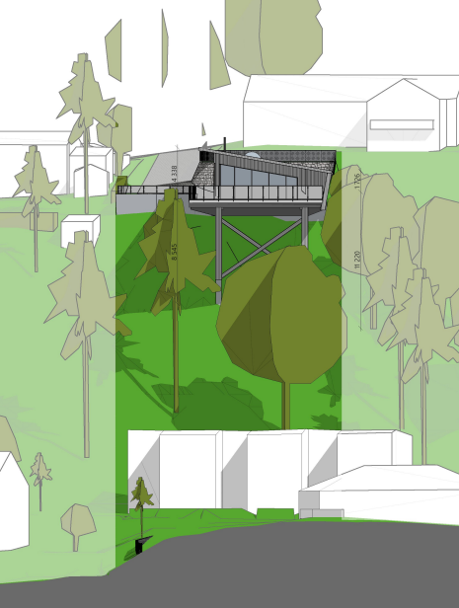
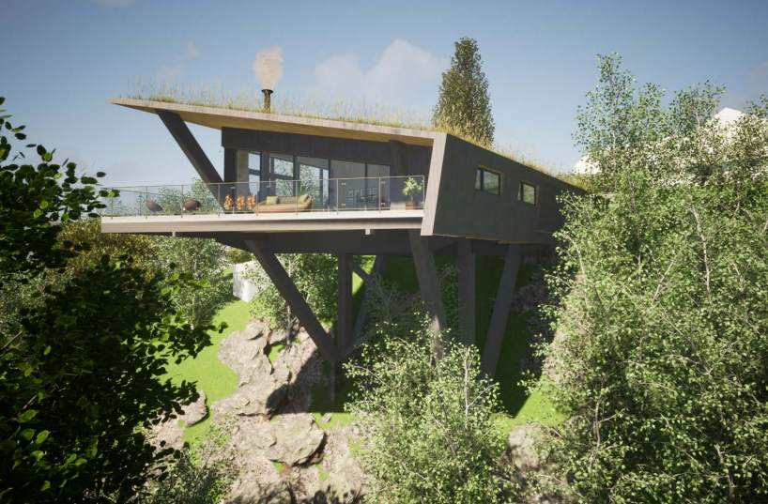
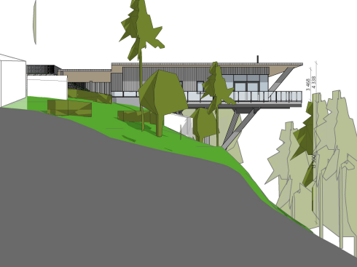
Nesheimvegen 29

Slide 11
Gyldig vedtak
Politikere er underlagt samme saksbehandlingsregler som administrasjonen
Det kan ikke gis tillatelse i strid med lover og forskrifter.
Vedtak må ha begrunnelse og begrunnelsen må være relevant for saken.
Skjønnsutøvelsen skjer i hovedsak på plannivå
Ta kontakt om dere har spørsmål.

Slide 12
Dispensasjonsveileder:
https://www.statsforvalteren.no/contentassets/04e492d9f1c84ede99e561d8ae4655a0/disp.veiledertrondelag27.10.23_oppdt.pdf

Slide 13
Gebyrer
Kommunen har et eget gebyrregulativ som vedtas sammen med budsjettet
Eksempel (2023):
Boenhet/fritidsbolig: 17 500 kr
Mindre søknadspliktige tiltak: 4 500 kr
Dispensasjoner med/uten høring: 12 000 kr/9 000 kr
Gebyrer Levanger kommune

Slide 14
Ulovligheter
Kommunen har plikt til å forfølge ulovligheter, pbl § 32-1
Tilbaketrekking av ansvarsrett - pbl § 23-3.ledd
Pålegg om retting, om stans og om stans med umiddelbar virkning - pbl § 32-3 og § 32-4
Tvangsmulkt - pbl § 32-5
Forelegg - pbl § - 32-6
Tvangsfullbyrdelse - pbl § 32-7
Overtredelsesgebyr - pbl § 32-8, inntil kr 400 000,-.
Straff/Anmeldelse - pbl § 32-9 – Fengsel inntil 2 år.

Slide 15
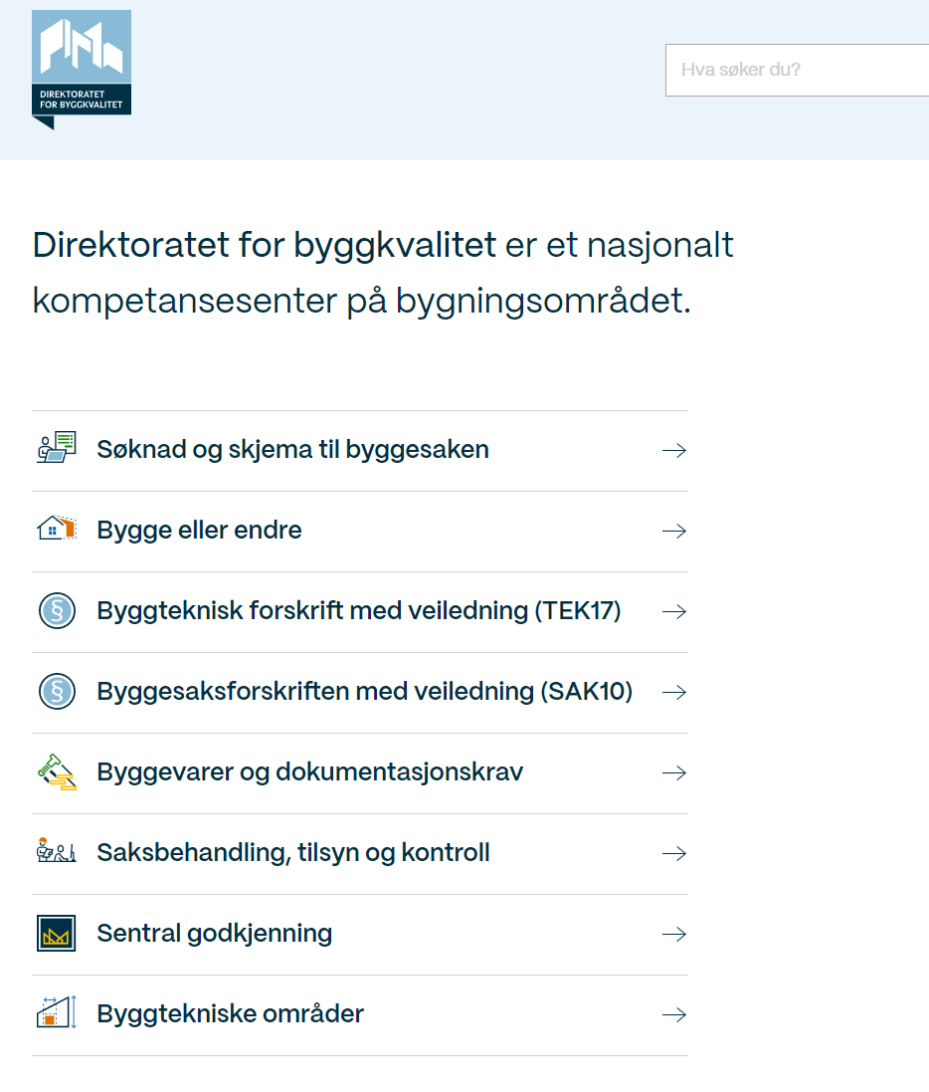
www.dibk.no

Slide 16
Takk for meg!
Spørsmål?

